Slide 1

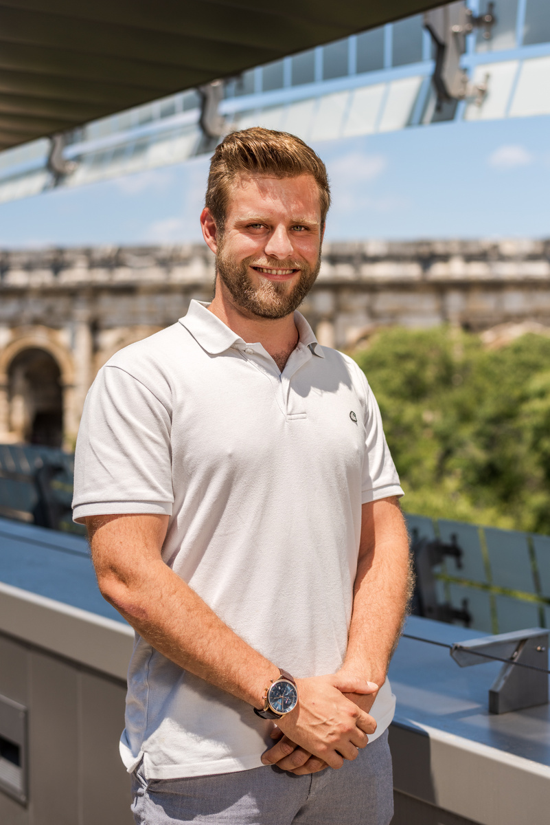







François BRUNET
Directeur de travaux
Ingénieur EMA Bâtiment/CMC
07 66 24 38 99
francoisbrunet@groupe-isoedre.fr
Formation et diplômes
Expériences professionnelles
Ecole d’ingénieur des Mines Conception et Management de la construction
Ecole des Mines d’Alès - 2014 à 2017
DIRECTEUR DE TRAVAUX / INGENIEUR - MBIngénierie puis ISOEDRE - Depuis 2024
INGENIEUR CHARGE D’AFFAIRES TCE - MBIngénierie - 2021 à 2023
INGENIEUR PROJET TCE - THESIS GROUPE - 09/2017 à 01/2020
STAGIAIRE EN CONDUITE DE TRAVAUX ET SUIVI CONSTRUCTION - Catalane construction (filiale Vinci) - 04 à 07/2012
BTS Bâtiment
Lycée Sainte Louise de Marillac
2011 à 2013
Compétences
Références significatives
Bureau d’études / Suivi Chantier
  Réalisation des relevés et métrés
  Etudes, analyses, estimations, descriptif, suivi Phases APS, APD, PRO, DCE, ACT, EXE, OPR
  Réalisation de plans (2D)
  Etude Thermique (Perrenoud)
  Gestion de projet
  Economie de la construction
  Planification
  Management des équipes terrain
  Animation réunion de chantiers
  Suivi budgétaire et analyse financière
  Gestion administrative de chantier
  ....
{{REF_RESIDENCE}}
Maître d’ouvrage: {{REF_MOA}}
Montant: {{REF_MONTANT}}
Type de travaux effectués: {{REF_TRAVAUX}} Réalisation: {{REF_REALISATION}}
{{REF_RESIDENCE}}
Maître d’ouvrage: {{REF_MOA}}
Montant: {{REF_MONTANT}}
Type de travaux effectués: {{REF_TRAVAUX}} {
Réalisation: {{REF_REALISATION}}
{{REF_RESIDENCE}}
Maître d’ouvrage: {{REF_MOA}}
Montant: {{REF_MONTANT}}
Type de travaux effectués: {{REF_TRAVAUX}} Réalisation: {{REF_REALISATION}}
{{REF_RESIDENCE}}
Maître d’ouvrage: {{REF_MOA}}
Montant: {{REF_MONTANT}}
Type de travaux effectués: {{REF_TRAVAUX}} Réalisation: {{REF_REALISATION}}
{{REF_RESIDENCE}}
Maître d’ouvrage: {{REF_MOA}}
Montant: {{REF_MONTANT}}
Type de travaux effectués: {{REF_TRAVAUX}} Réalisation: {{REF_REALISATION}}

